Slide 1
Breng uw les tot leven met de doelgerichte presentaties en video's van Polaris Peter Koopmans Arjen Wielemaker
WND 13-12-2024 Noordwijkerhout

Slide 2
Wie is wie?
Naam
School
Gebruiker/ niet-gebruiker
Vak(ken)/niveau(s)
Wanneer ga je tevreden naar huis?

Slide 3
Voor een beter begrip
De lesmethoden van Boom voortgezet onderwijs ondersteunen docenten en leerlingen optimaal.
Leren met pen en papier vormt de basis van
onze lesmethoden, terwijl digitale hulpmiddelen het leerproces effectief ondersteunen.

Slide 4
Duurzaam – Geen wegwerpboeken
Onze lesmethoden zijn niet alleen inhoudelijk van
topkwaliteit, de boeken zijn ook mooi vormgegeven,
worden in Nederland gedrukt en gaan meerdere jaren mee.
Wij hanteren geen LiFo-model, zodat leerlingen niet
elk jaar hun lesboeken hoeven weg te gooien.

Slide 5
Vrijheid — Jouw school, jouw keuze
Wij geloven in keuzevrijheid: je kiest zelf of je lesgeeft met boeken, digitaal of een combinatie van beide, zonder koppelverkoop of een langjarig contract. Onze lesmethoden zijn eerlijk geprijsd en vaak goedkoper dan die van andere uitgevers.

Slide 6
Service — Persoonlijk contact
Wij hechten veel waarde aan persoonlijk contact.
Onze educatief adviseurs en uitgevers denken met je mee
en ze komen graag persoonlijk langs voor een gesprek.

Slide 7
POLARIS NaSk, NaSk 1 en NaSk2
Succesbeleving voor alle vmbo-leerlingen

Slide 8
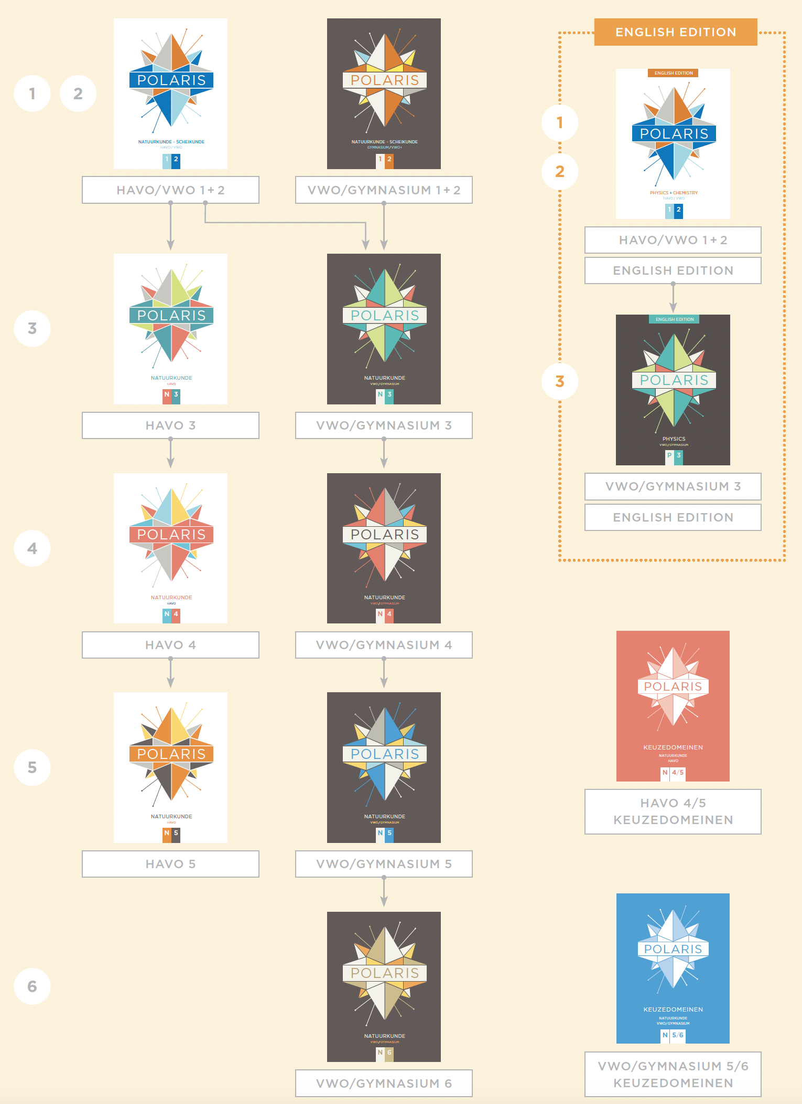
POLARIS NaSk en Natuurkunde
havo/vwo/gymnasium/tto
De gids voor jouw natuurkundeonderwijs

Slide 9
POLARIS Scheikunde
havo/vwo/gymnasium/tto
Leren waar het om draait

Slide 10
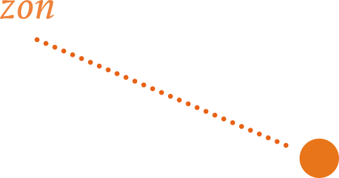

Slide 11
Zonnestelsel
aarde

Slide 12
Zonnestelsel
Uranus
Jupiter
Saturnus
Neptunus

Slide 13
Zonnestelsel
Uranus
Jupiter
Saturnus
Neptunus

Slide 14
Zonnestelsel
Uranus
Jupiter
Saturnus
Neptunus

Slide 16
Dank voor uw aandacht!
POLARIS is dé gids voor uw natuurkundeonderwijs
www.boomvoortgezetonderwijs.nl
p.koopmans@boom.nl

